Slide 1

实践2 数据类型和变量

Slide 2
实践目标
使用变量
控制台的输入输出

Slide 3

任务一：保存英雄的信息
将“英雄联盟”中“嘉文四世”的姓名、简介和胜率数值保存到不同变量中

Slide 4
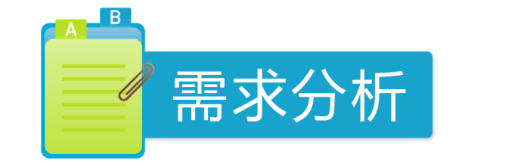
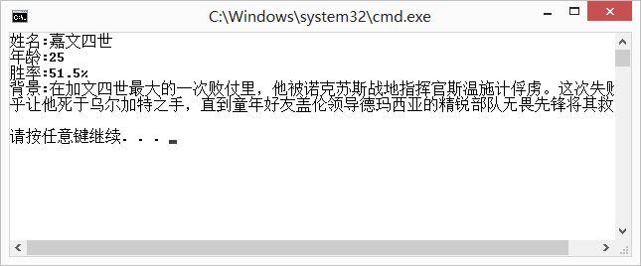
需求说明
使用Visual Studio 2012创建控制台应用程序。
声明不同的变量，用于保存“嘉文四世”的姓名、年龄、胜率和背景信息。
使用Console输出“英雄联盟”中“嘉文四世”的信息。

Slide 5

实现思路
打开Visual Studio 2012，创建控制台应用程序。
使用int、string和float等不同类型的变量保存英雄的信息数据。
使用Console.WriteLine输出信息。

Slide 6

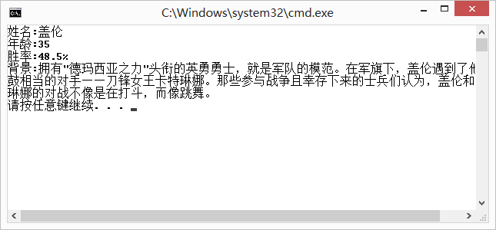
输出“盖伦”的信息
创建控制台应用程序。
用合适的变量保存“盖伦”的数据，并用Console输出“盖伦”的信息。

Slide 7
实现思路
打开Visual Studio 2012，创建控制台应用程序。
声明int、string和float等不同类型的变量，用于保存“盖伦”的数据。

Slide 8
任务二：控制台的输入输出
根据圆半径，计算并输出圆的面积和周长。

Slide 9
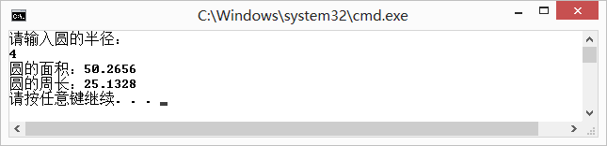
需求说明
接收用户输入的半径。
计算并输出圆的面积和周长。

Slide 10
实现思路
创建控制台应用程序。
定义常量，用于表示圆周率π。
定义变量，用于存储用户输入的圆的半径。
使用Console.ReadLine()接收用户的输入。
计算圆的面积和周长，并使用Console. WriteLine()进行输出。

Slide 11
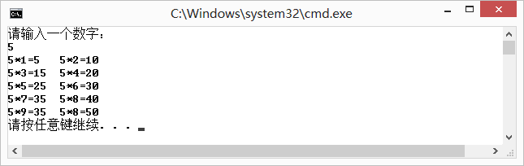
数字与1-10相乘结果
创建控制台应用程序。
接收用户输入的一个整型数字，分别输出该数字与1-10相乘的结果。

Slide 12
实现思路
定义整型变量。
使用Console.ReadLine()接收用户输入，并将接收的数据转换为整型存储至整型变量中。
分别计算输入的数据与1-10的乘积结果。
使用Console.Write()或Console.WriteLine()进行输出，计算结果。

Slide 13
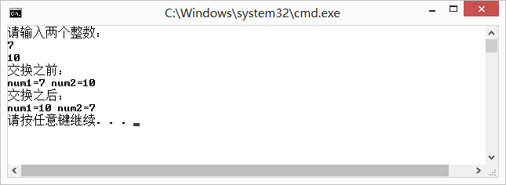
交换两个变量的值
创建控制台应用程序。
接收用户输入的两个整数，并存储在不同的变量中，交换两个变量的值。

Slide 14
实现思路
定义两个整型变量。
使用Console.ReadLine()接收用户的输入，并将接收的数据转换为整型，分别存储至对应的整型变量中。
两个变量值的交换需要借助第三个变量，关键代码如下：
int temp = num1;
num1 = num2;
num2 = temp;
使用Console.Write()或Console.WriteLine()输出交换之后的结果。

Slide 15






谢谢观看
End

